Slide 1
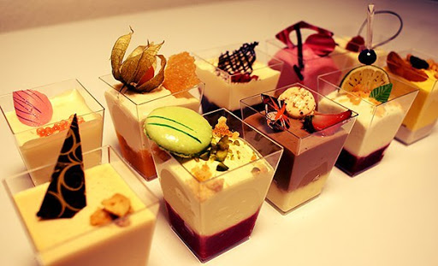
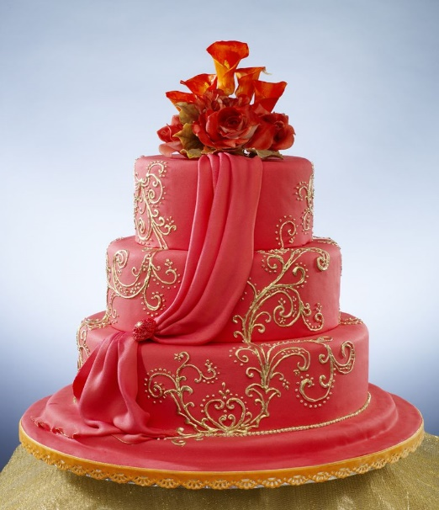
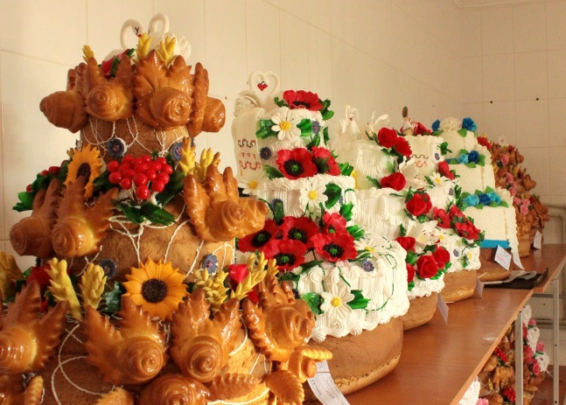
МІНІСТЕРСТВО ОСВІТИ І НАУКИ УКРАЇНИ
ТАВРІЙСЬКИЙ ДЕРЖАВНИЙ АГРОТЕХНОЛОГІЧНИЙ УНІВЕРСИТЕТ ІМЕНІ ДМИТРА МОТОРНОГО
Факультет агротехнологій та екології
Кафедра харчових технологій та готельно-ресторанної справи
Дисципліна за вибором
КОНДИТЕРСЬКЕ ТА ПЕКАРСЬКЕ МИСТЕЦТВО

Slide 2
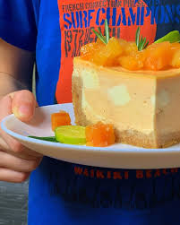
Не зважаючи на сучасні технології, які майже витісняють людську працю, фахівець з кондитерського та пекарського мистецтва завжди користується попитом на ринку праці. Це професійний кухар, що створює чудову та смачну випічку, кондитерські вироби, десерти та іншу запечену їжу. Представників цієї професії можна зустріти у великих готелях, ресторанах і пекарнях. Мистецтво кондитера — широка, змістовна, кропітка і важка праця, яка потребує багато зусиль, напруження, натхнення, творчого пошуку.

Slide 3
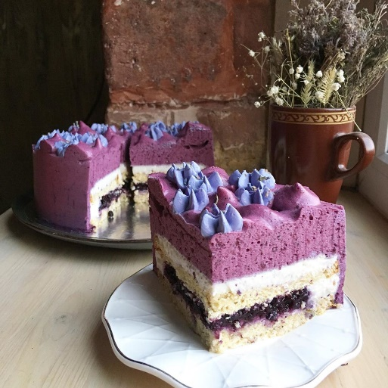
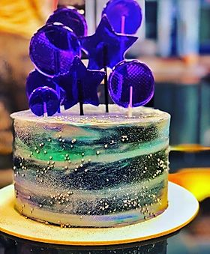
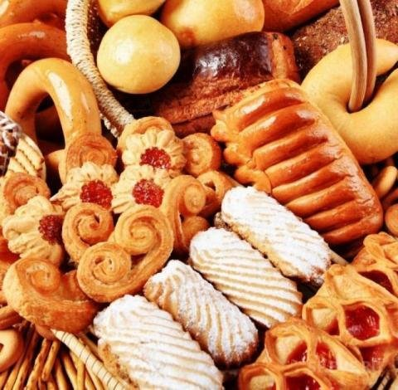
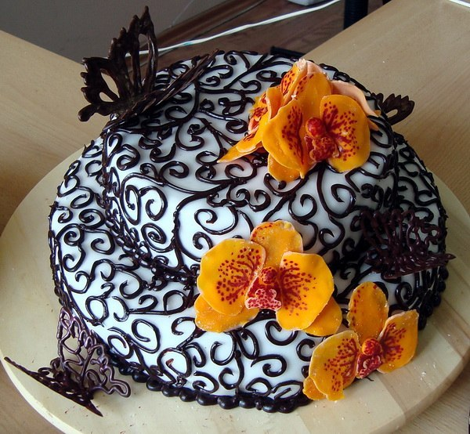
Кондитер займається приготуванням різних видів тіста, начинок, кремів по заданій рецептурі. Випікає і прикрашає продукцію. Це високоякісні, різноманітного виду, смаку та аромату харчові продукти. Більша частина робіт виконується вручну за допомогою спеціальних інструментів, перетворюючи професію пекаря-кондитера на мистецтво.

Slide 4
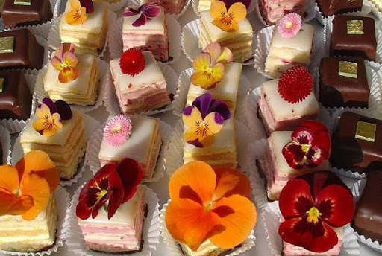
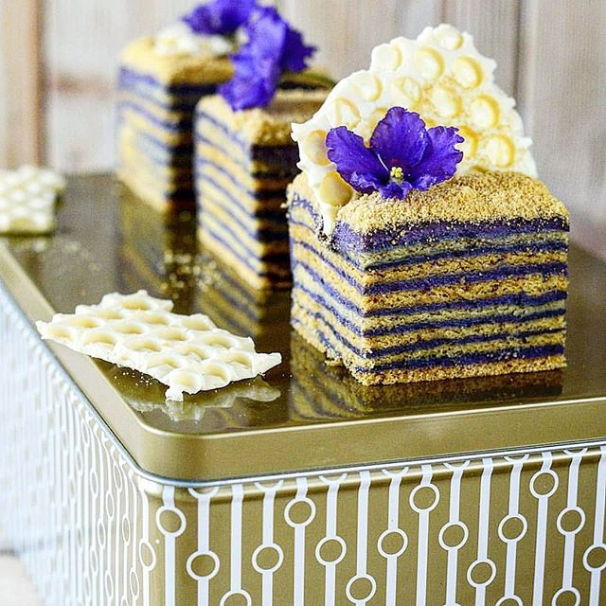
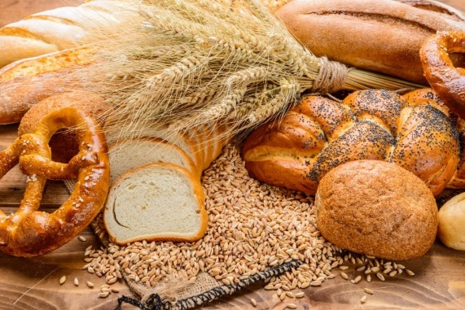
Це складне мистецтво потребує не лише естетичного смаку та художніх здібностей від фахівця, але багатьох знань та вмінь, передбачає як ручну, так і механізовану роботу за допомогою автоматичних приладів та устаткування: маслорізка, пекарні, змішувачі, ножі, котли, духові шафи тощо. Проводить дуже багато різноманітних операцій: фільтрацію, вимірювання, виготовлення тіста, випікання тощо. Крім цього кондитер зобов'язаний знати терміни та умови зберігання інгредієнтів та готових продуктів.

Slide 5
Мета дисципліни - сприяння опануванню студентами знань, теоретичних та практичних навичок кондитерського та пекарського мистецтва: ознайомлення з особливостями, місцевістю, традиціями виготовлення шоколадної сировини та правилами поєднання з іншими інгредієнтами; вивчення технік роботи з шоколадом з метою виготовлення цукерок та декоративних елементів; робота з цукровою мастикою; декорування тортів та виготовлення елементів декору з мастики; вивчення та виготовлення складних конструкцій для декорування тортів; удосконалення навичок пекарської майстерності; опануванню навичок кондитерського та пекарського мистецтва. Стислий зміст: Кондитерський теруар. Шоколадне мистецтво. Арт-мистецтво: карамельні фігури, квіти з мастики. Кондитерський дизайн. Декорування тортів. Пекарська майстерність.

Slide 6
